Slide 1



Генератор REST API сервісів на основі схеми реляційної бази даних (Backend)
Виконала: ст. гр. ПЗПІ-22-9 Тимофієнко С. О.
Керівник: доц. кафедри ПІ Русакова Н. Є.
7 червня 2025

Slide 2
Мета роботи
Розробка бекенд-інструменту, який на основі структури бази даних автоматично генерує:
REST API з типовими CRUD-операціями
Автогенеровану документацію
Можливість інтеграції з системами автентифікації
Актуальність базується на сучасних потребах розробників використовувати REST API як стандартизований інтерфейс для взаємодії між клієнтами та серверами, при цьому мінімізуючи час на створення типових операцій.
‹#›

Slide 3
Аналіз проблеми (аналіз існуючих рішень)
Перелік досліджених конкурентів:
Supabase - автоматична генерація REST API на основі PostgreSQL
Prisma ORM - генерація моделей та взаємодії з базами даних
Прогалини у наявних аналогах:
Підтримка обмеженої кількості СУБД (Supabase - лише PostgreSQL)
Складність кастомізації CRUD-операцій
Залежність від зовнішньої інфраструктури у безкоштовних версіях
Відсутність автоматичної генерації повного REST API в деяких рішеннях (Prisma)
Дані зміни до презентації базуються на детальному аналізі аналогів, описаному у вашій пояснювальній записці, та відображають ключові аспекти вашого проекту - генератора REST API на основі схеми реляційної бази даних з використанням Node.js.
‹#›

Slide 4
Постановка задачі та опис системи
Формулювання проблеми:
Необхідно створити генератор REST API на основі схеми реляційної бази даних
Система має аналізувати структуру БД та автоматично створювати серверні компоненти
Потрібно забезпечити авторизацію, управління проектами та генерацію тестових даних
Опис очікуваних результатів:
Модульна система з компонентами: авторизація, управління проектами, аналіз схем
Повний цикл від завантаження JSON-схеми до готового API-сервісу
Згенеровані моделі, контролери та маршрути з CRUD-операціями
Можливість налаштування та обмеження функціоналу за типом підписки
‹#›

Slide 5

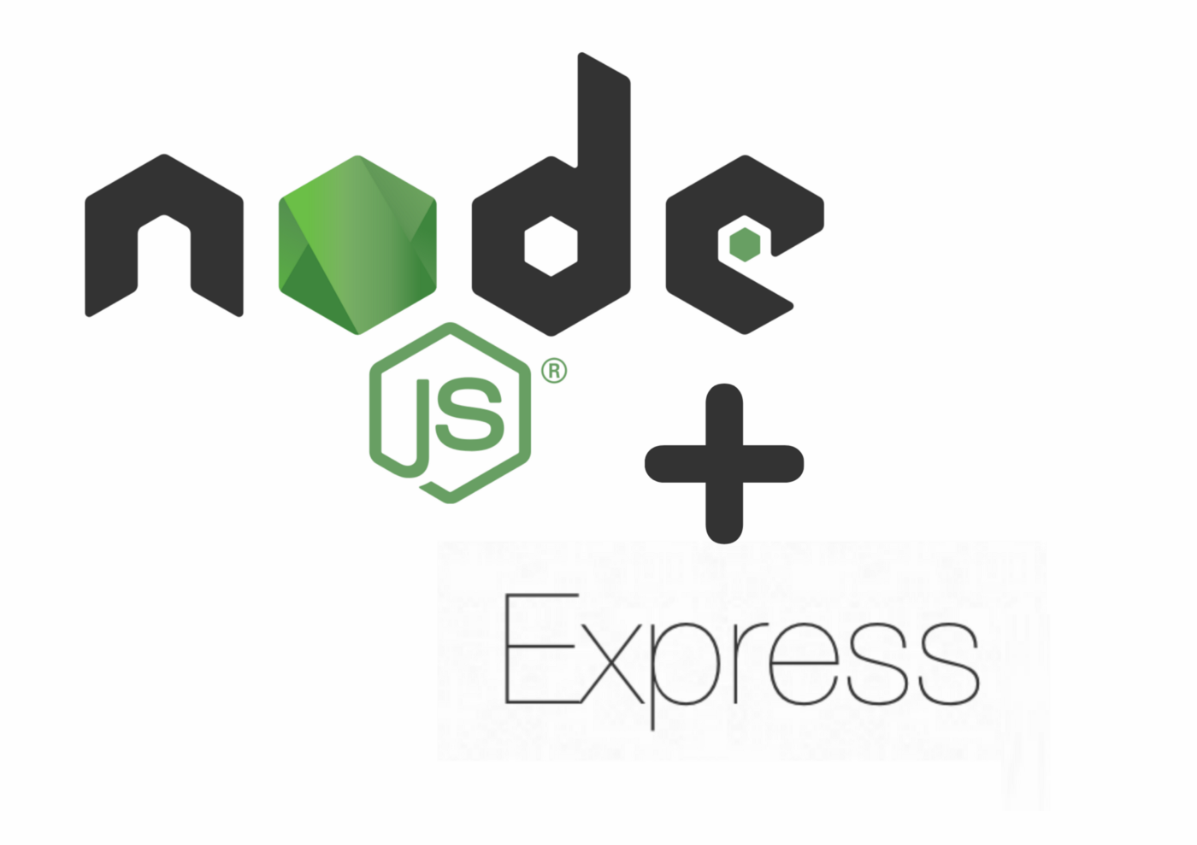


Вибір технологій розробки
Інструментарій та технології, використані в роботі
Node.js та Express.js як основа серверної частини
MongoDB та Mongoose для зберігання та моделювання даних
JWT для автентифікації та авторизації
express-validator для валідації даних
Faker.js для генерації тестових даних
Archiver для пакування згенерованих файлів
Nodemailer для відправки електронних листів
bcryptjs для хешування паролів
Vercel для розгортання застосунку
‹#›

Slide 6
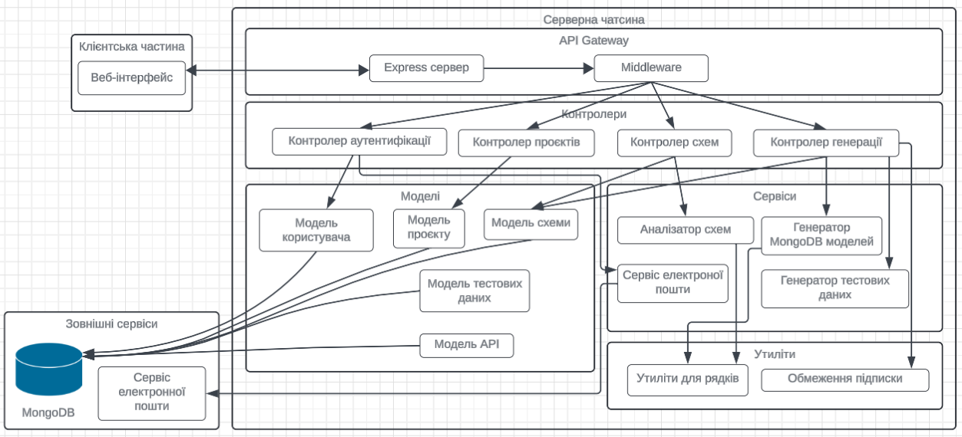
Архітектура створеного програмного забезпечення
Опис ключових компонентів
API Gateway: Express сервер з middleware для аутентифікації
Контролери: обробка запитів клієнта та взаємодія з сервісами
Сервіси: SchemaAnalyzer, MongoModelGenerator, FakerDataGenerator
Моделі: структура даних для взаємодії з MongoDB
Утиліти: допоміжні функції та константи
‹#›

Slide 7
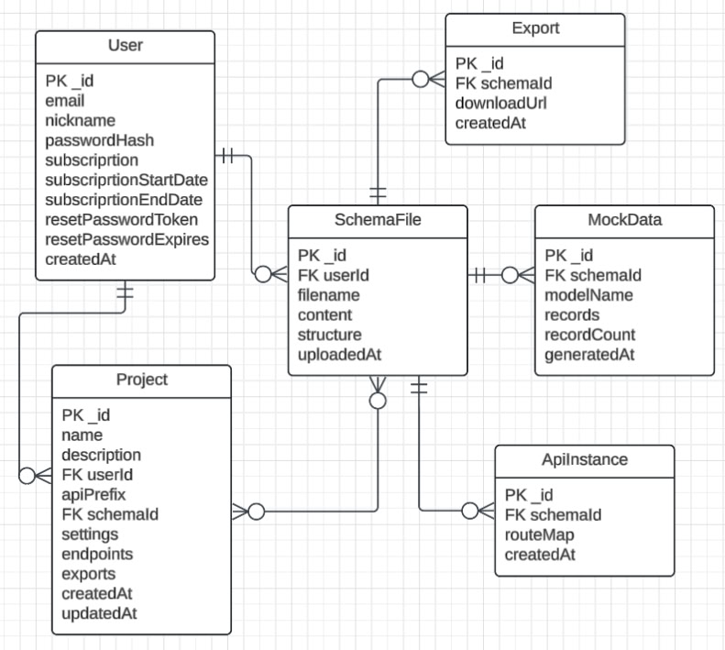
Структура бази даних
Структура бази даних MongoDB організована за допомогою Mongoose ODM, що забезпечує валідацію даних та структурування схем. Основні колекції системи взаємопов'язані та підтримують повний цикл генерації API.
Основні колекції
User: зберігає дані користувачів, їх облікові записи та рівні підписки
SchemaFile: містить завантажені JSON-схеми та їх проаналізовані структури
Project: проекти користувачів з налаштуваннями та посиланнями на схеми
ApiInstance: зберігає інформацію про згенеровані API
MockData: містить згенеровані тестові дані для колекцій
Діаграма демонструє взаємозв'язки між колекціями та основні поля, що забезпечують функціонування системи.
‹#›

Slide 8
Опис програмного забезпечення, що було використано у дослідженні
Розробка генератора REST API відбувалась поетапно з використанням модульного підходу. Спочатку був реалізований базовий функціонал для аналізу JSON-схем, потім додано систему аутентифікації на основі JWT-токенів, а далі впроваджено генерацію моделей, контролерів та маршрутів для MongoDB. Особлива увага приділялась документуванню API та забезпеченню безпеки даних. Фінальним етапом стало розгортання застосунку на хмарній платформі Vercel, що забезпечує високу доступність сервісу.
Вибрані мови програмування та фреймворки:
JavaScript/Node.js як основна мова розробки
Express.js для створення REST API
Mongoose як ODM для MongoDB
Faker.js для генерації тестових даних
JWT та bcrypt для системи автентифікації
‹#›

Slide 9
Приклад реалізації
Генерація моделі MongoDB на основі схеми:
const generateMongooseModel = (schemaAnalysis, tableName) => {
const table = schemaAnalysis.tables.find(t => t.name === tableName);
let modelCode = `const mongoose = require('mongoose');\n`;
modelCode += `const Schema = mongoose.Schema;\n\n`;
modelCode += `const ${capitalizeFirstLetter(tableName)}Schema = new Schema({\n`;
table.columns.forEach(column => {
modelCode += ` ${column.name}: {\n`;
modelCode += ` type: ${mapMongooseType(column.type)},\n`;
// Додавання валідації та обмежень
modelCode += ` },\n`;
});
// Додавання часових міток і методів
return modelCode;
};
‹#›

Slide 10
Приклад реалізації
Алгоритм генерації тестових даних:
const generateDataByType = (dataType, fieldName) => {
if (fieldName.includes('email')) return faker.internet.email();
if (fieldName.includes('name')) return faker.person.fullName();
switch (dataType) {
case 'string': return faker.lorem.word();
case 'number': return faker.number.int({ min: 1, max: 1000 });
case 'boolean': return faker.datatype.boolean();
case 'date': return faker.date.recent();
default: return faker.lorem.word();
}
};
‹#›

Slide 11

Публікація результатів
‹#›

Slide 12
Підсумки
Розроблений генератор REST API дозволяє суттєво скоротити час розробки серверної частини веб-застосунків, автоматизуючи створення типових CRUD-операцій. Система успішно обробляє різні структури JSON-схем та генерує повноцінний код, готовий до використання. Порівняння з аналогами показує, що розроблене рішення пропонує унікальний функціонал для генерації MongoDB моделей з підтримкою системи підписок.
Система може бути використана стартап-командами для швидкого прототипування API, розробниками для пришвидшення процесу створення серверної частини, та студентами для вивчення принципів побудови REST API. Особливо корисною вона буде для проєктів з великою кількістю таблиць, де ручне створення API займає значний час.
‹#›

Slide 13
Підсумки
Можливий розвиток програмного забезпечення
Підтримка додаткових СУБД (PostgreSQL, MySQL)
Гнучка система шаблонів з можливістю налаштування
Інтеграція з CI/CD системами
Розширена підтримка складних зв'язків між таблицями
Автоматична генерація API документації за стандартами OpenAPI/Swagger
Інтеграція з хмарними сервісами для автоматичного розгортання
‹#›

